Slide 1

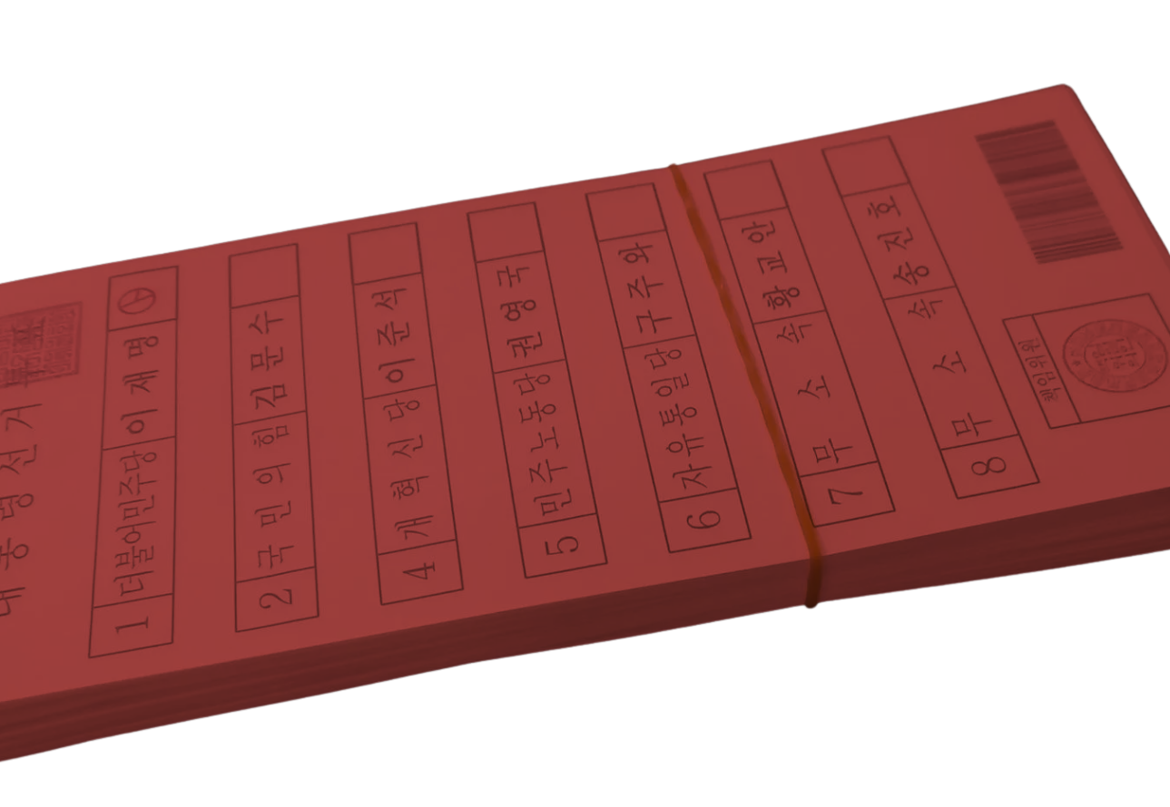

6.3 대통령선거
The Silent Collapse of Democracy
풀리지 않는 부정선거 의혹

Slide 2

선거관리원 대리투표 사건
사전투표 첫날인 2025년 5월 29일, 선거관리원 A씨는 서울 강남구 대치동의 한 투표소에서 배우자의 신분증으로 대리투표를 한 뒤, 본인의 신분증으로 다시 투표를 시도해 두 차례에 걸쳐 부정투표를 저지른 혐의를 받고 있다.
선관위는 “A 씨가 투표소를 반복적으로 출입하는 모습을 수상히 여긴 선거참관인의 현장 이의제기로 해당 행위가 적발됐다”고 밝혔다.

Slide 3

이 사건은 헌법 및 공직선거법이 보장하는
‘1인 1표’의 원칙에 위배되는 행위로,
공직선거의 정당성과 공정성을 심각하게 침해할 우려가 있다.
대한민국 헌법 제1조 제2항
"대한민국의 주권은 국민에게 있고, 모든 권력은 국민으로부터 나온다."
→ 이 조항을 근거로, 선거는 국민의 주권행사 수단임.
공직선거법 제6조 제1항
“선거인은 1개의 선거에서 1번만 투표할 수 있다.”
→ 일명 “1인 1표 원칙(one person, one vote)”이라고 불림.
“원래는 대리 투표한 투표지는 모두 무효 처리가 돼야 되는데요. 현재 투표함에 투입돼서 누구 것인지 확인을 할 수 없는 상황입니다.
그래서 무효 처리가 좀 불가능해서 유효 처리가 될 예정입니다.”
- 선관위 사무원 김일환 YTN 인터뷰 발췌
>>기사 보기

Slide 4


조선일보 기사
채널A Youtube 영상
선거관리원 대리투표 사건
관련기사 및 언론보도
클릭하면 해당 기사 링크를
보실 수 있습니다.
클릭하면 해당 영상 링크를
보실 수 있습니다.
중앙일보 기사
연합뉴스 기사
클릭하면 해당 기사 링크를
보실 수 있습니다.
클릭하면 해당 기사 링크를
보실 수 있습니다.

Slide 5

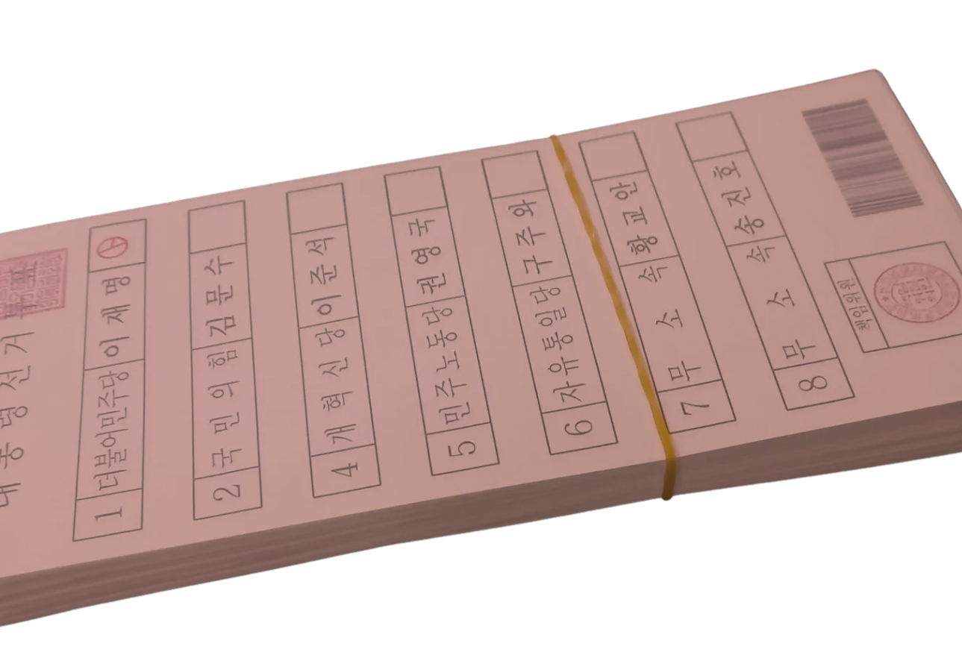
신촌 투표용지 반출 사건
제21대 대통령선거 사전투표 첫날인 5월 29일,
서울 서대문구 신촌동 사전투표소 인근에서 투표용지가 외부로 반출되는 정황이 확인됐다.
한 유튜브 채널의 생중계 영상에는 일부 시민들이 투표소 밖에서
투표용지와 회송용 봉투를 소지한 채 이동하는 장면이 포착됐다.

Slide 6
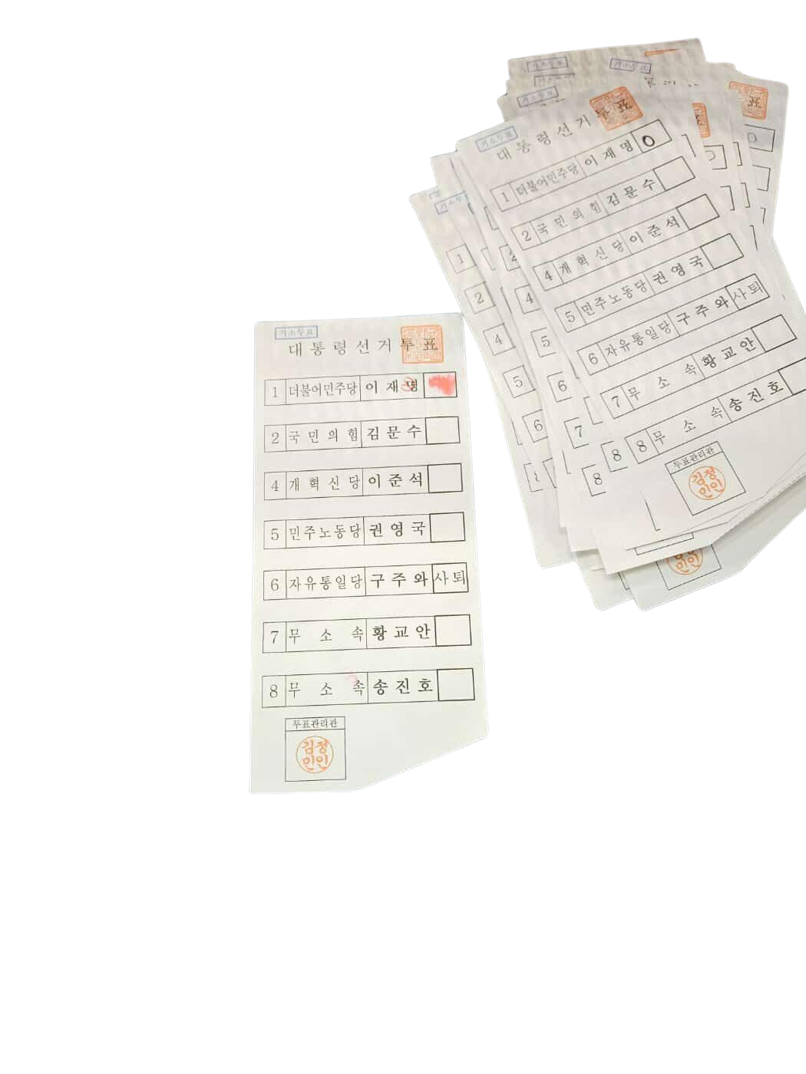
투표용지 외부 반출은 위법의 소지가 있다.
공직선거법 제157조 제6항 – 투표용지 반출 금지
“누구든지 투표용지를 투표소 밖으로 반출하거나 이를 반출하게 하여서는 아니 된다.”
→ 유권자가 “기표 전 투표용지를 소지한 채 투표소 밖으로 외출(식사 등)”한 것은 명백히 반출 행위에 해당함.
위반 시 처벌
공직선거법 제244조에 따라 → 1년 이상 10년 이하 징역 또는 벌금.

Slide 7
동아일보 기사
MBN Youtube 영상
신촌 투표용지 반출 사건
관련기사 및 언론보도
클릭하면 해당 기사 링크를
보실 수 있습니다.
클릭하면 해당 영상 링크를
보실 수 있습니다.
중앙일보 기사
연합뉴스 기사
클릭하면 해당 기사 링크를
보실 수 있습니다.
클릭하면 해당 기사 링크를
보실 수 있습니다.

Slide 8
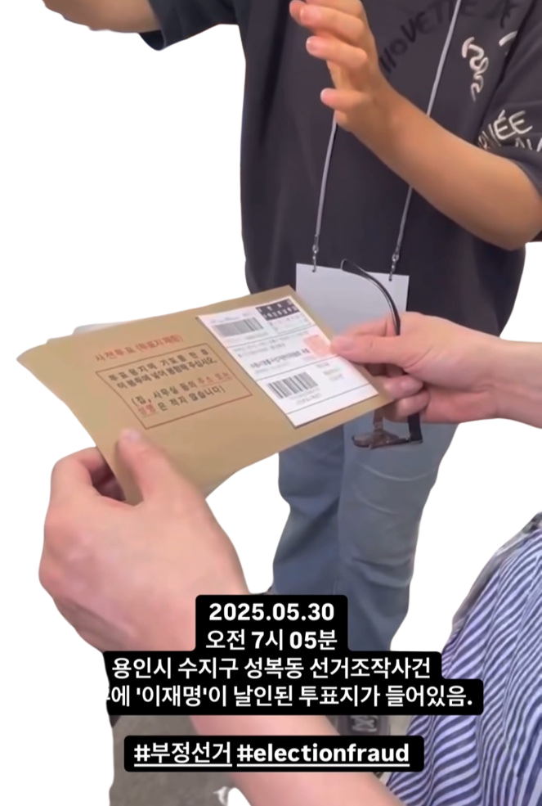
사전투표 회송용 봉투에
들어있던 기표된 용지
5월 30일 오전 7시 10분경, 용인시 수지구 성복동
주민센터에 설치된 사전투표소에서 선거참관인이
"회송용 봉투에서 이재명 후보에게 기표된 투표지가 반으로 접힌 채 나왔다"며 112에 신고했다.
이 신고는 한 유권자가 자신의 회송용 봉투 안에서
기표된 투표지를 발견하고, 이를 선거참관인에게
알리면서 즉시 접수되었다.
관외사전투표의 경우, 주민등록지 외의 지역에서 투표한 유권자는
투표지를 회송용 봉투에 넣어 지정된 주소지로 발송하게 되어 있다.

Slide 9
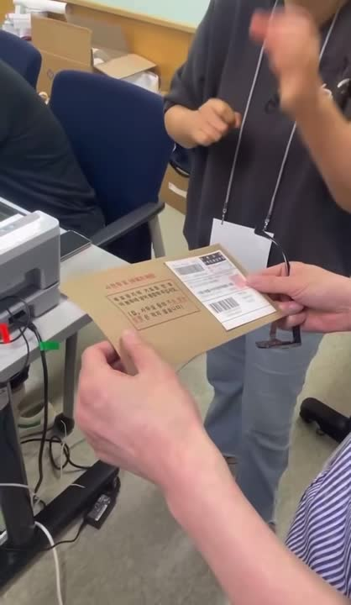
이미 기표된 투표용지 위법 여지
자료 제공 - 선거 개표 참관인 및 부정선거방지대
공직선거법 제230조(허위투표 및 대리투표죄)
제1항: “자기가 아닌 타인을 가장하여 투표하거나, 2회 이상 투표한 자는 3년 이상 또는 600만 원 이하의 벌금에 처한다.”
→ 이미 기표된 용지가 타인의 이름으로 나온 경우: 이 조항 적용 가능
공직선거법 제234조(투표지 위조죄)
“투표지를 위조 또는 변조하거나 위조 또는 변조한 투표지를 사용한 사람은 5년 이하의 징역 또는 1천만 원 이하의 벌금에 처한다.”
→ 사전 기표된 용지가 외부에서 제작되어 들어왔다면: 중범죄에 해당
*슬라이드 쇼 후 클릭하면 영상을 볼 수 있습니다.

Slide 10
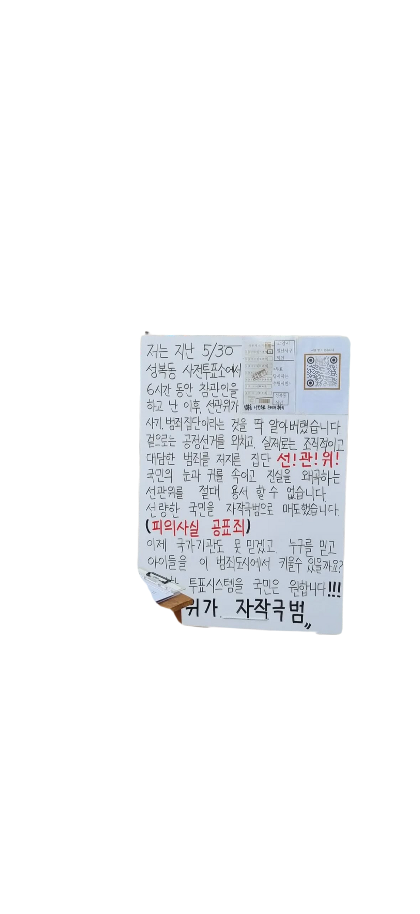
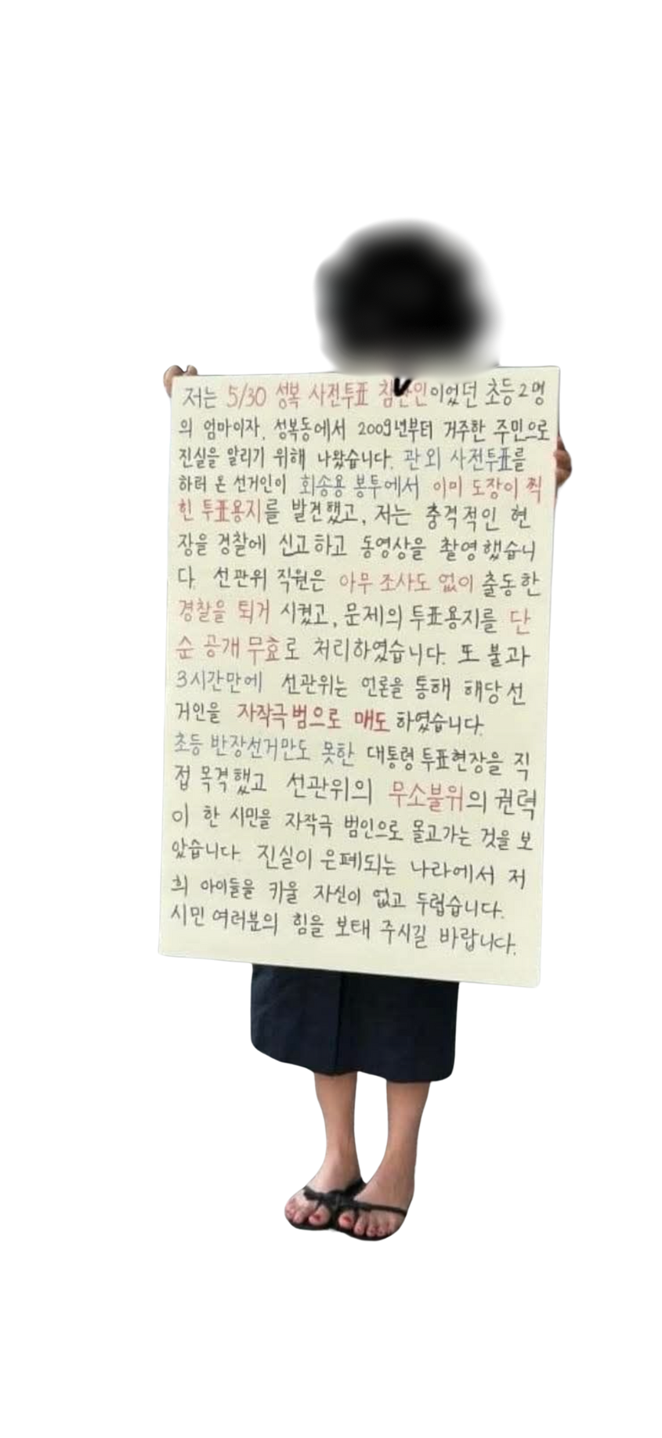
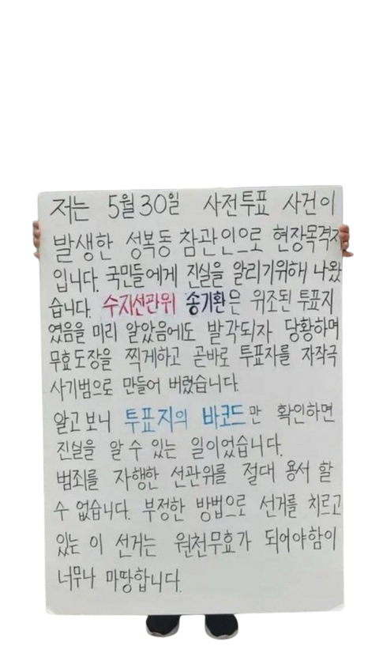
선관위는 해당 투표용지를 회수한 후 밀봉 조치하고, 사실관계를 조사한 결과
신고자에게 자작극 정황이 있다고 판단해 법적 대응에 착수했다고 밝혔다.
다만, 유사한 사례는 2022년에도 발생한 적이 있다. 당시 선관위는 이를
투표용지 관리의 미흡으로 인한 행정적 실수로 판단하고 공식 사과한 바 있다.
한편, 이번 사건의 신고자는 현재 1인 시위를 벌이고 있는 것으로 전해졌다.
동아일보 기사
클릭하면 해당 기사 링크를
보실 수 있습니다.

Slide 11
그러나
경찰 수사 결과, 해당 사건은 투표사무원의
업무상 과실로 인해 발생한 것으로 확인됐다.
경찰이 A씨를 비롯해 사건 당일 A씨보다 먼저 투표한 관외 투표자 B씨,
투표사무원, 참관인, 선관위 관계자 등을 상대로 조사를 진행한 결과,
이번 사건은 투표사무원의 업무상 실수로 발생한 것으로 확인됐다.
조사에 따르면, A씨보다 먼저 투표한 B씨는 기표소에서 투표를 마친 후
회송용 봉투를 2개 받은 사실을 인지했으며, 이는 투표사무원이 투표용지 1매와
회송용 봉투 1개를 교부해야 하는 절차를 위반하고, 실수로 봉투를 2개
전달한 데서 비롯된 것으로 밝혀졌다.

Slide 12
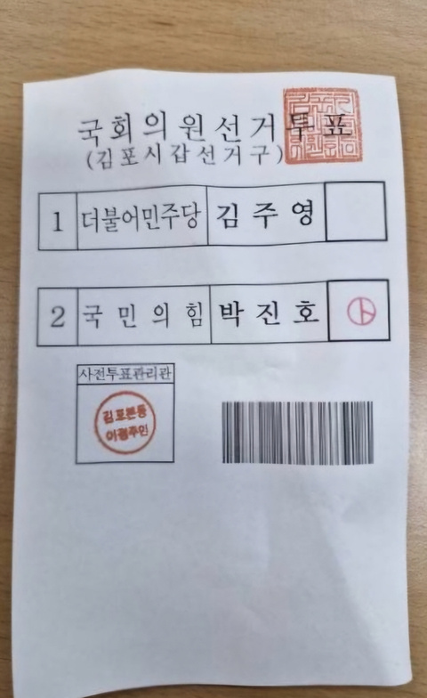
자료 제공 - 선거 개표 참관인 및 부정선거방지대
투표함에 지난 22대 총선
투표용지 발견
2025년 5월 30일 오전, 경기도 부천시 신흥동과 김포시 장기동 사전투표소에서 사전투표 개시 전에 투표함을 점검하던 중에 2024년 총선 투표용지 각 1장씩이 발견됐다.
두 용지 모두 기표·관인된 상태였으며, 선관위는 정전기 등으로 투표함 벽에 붙어 개표 당시 누락된 것으로 추정했으며 관리 부실을 인정하고 경위 조사에 착수했다.
클릭하면 해당 기사 링크를
보실 수 있습니다.

Slide 13
투표함 관리 부실
사전투표 시작 전에 확인 절차를 거쳤음에도 지난해 총선용 기표지가 남아 있었다는 점은,
투표함 청결 점검과 봉인 절차가 제대로 이뤄지지 않았다고 보일 가능성이 있다.
유권자의 소중한 권리 무시
발견된 투표지가 지난해 기표된 것이었기 때문에, 그때 실제로 투표했지만
결과에 반영되지 않은 표심이 존재했다는 의미로, 투표권이 실질적으로 박탈되었을 가능성이 있다.

Slide 14
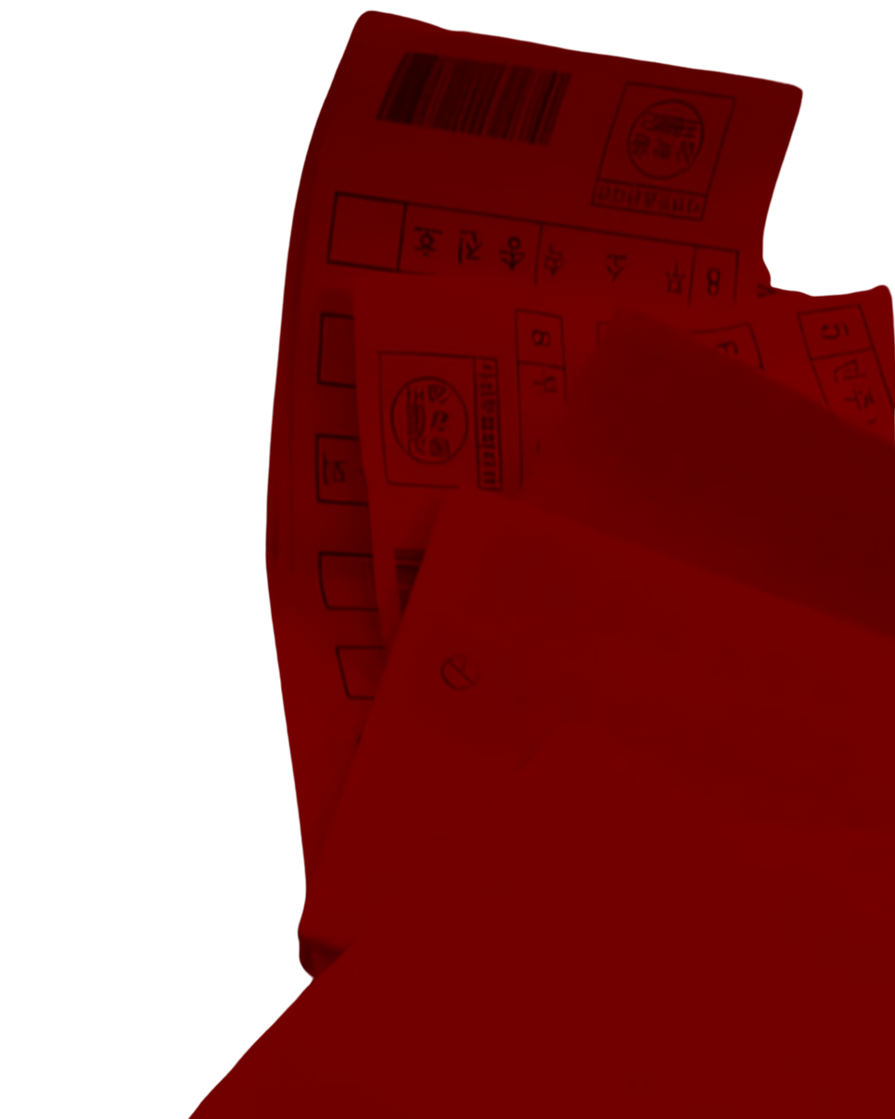
기타 부정선거 관련
의혹 및 참고자료
The Silent Collapse of Democracy

Slide 15
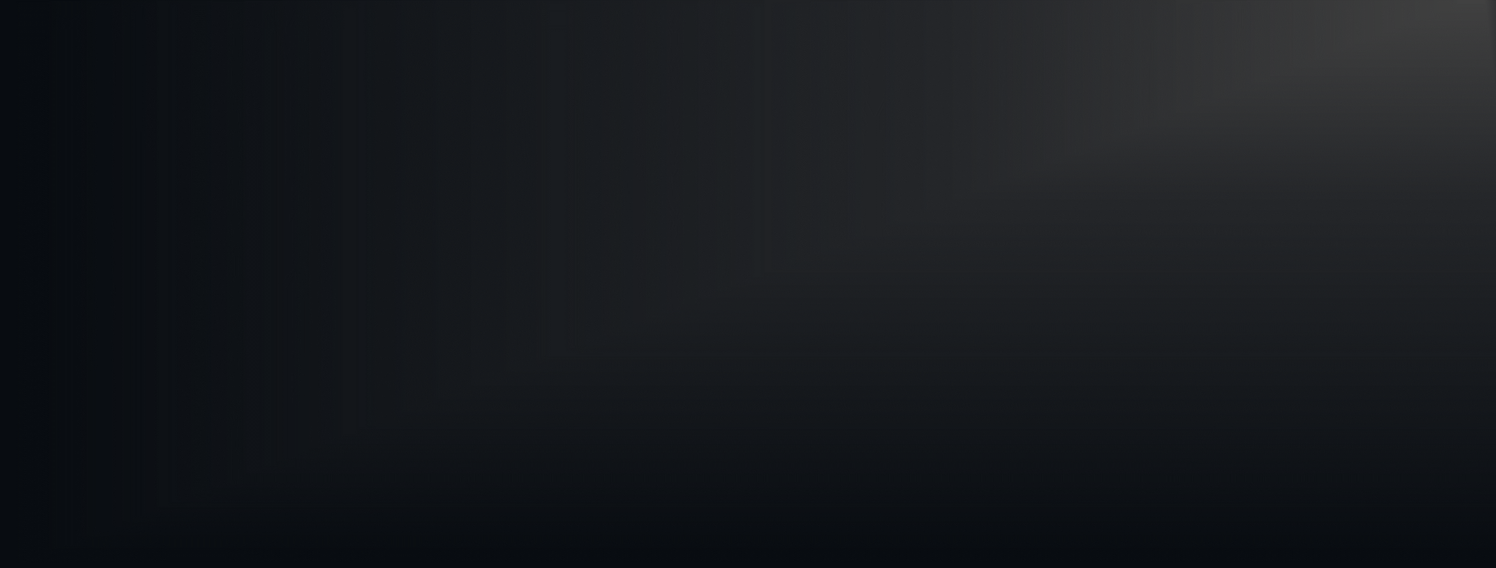
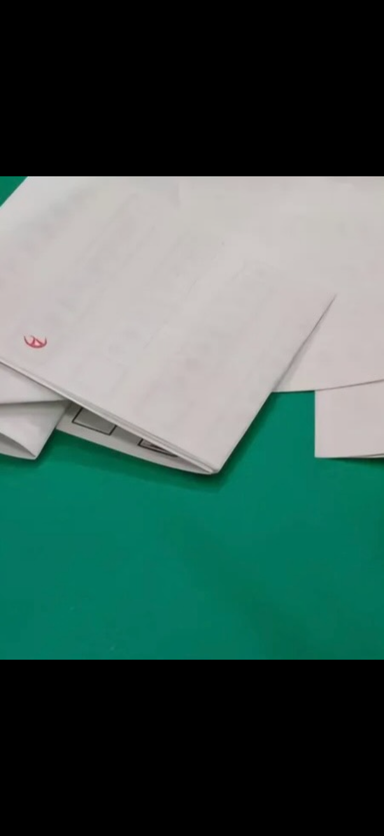
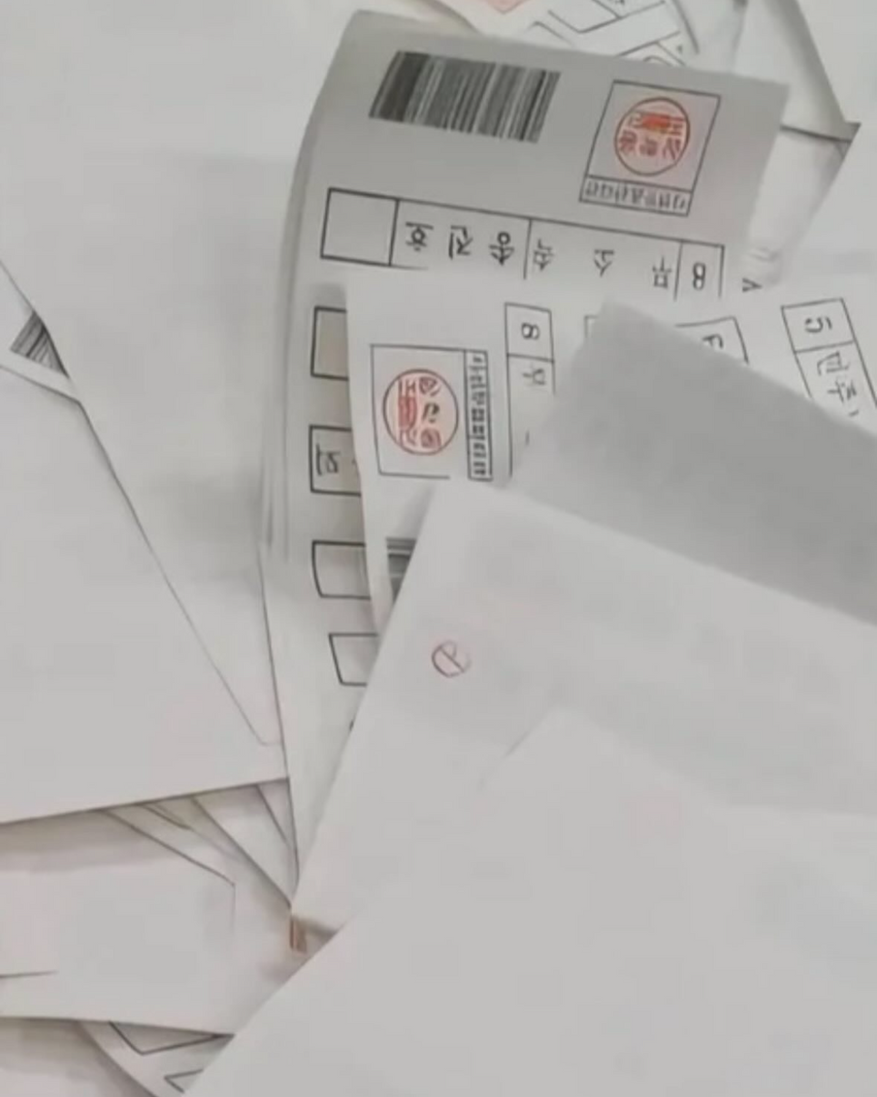
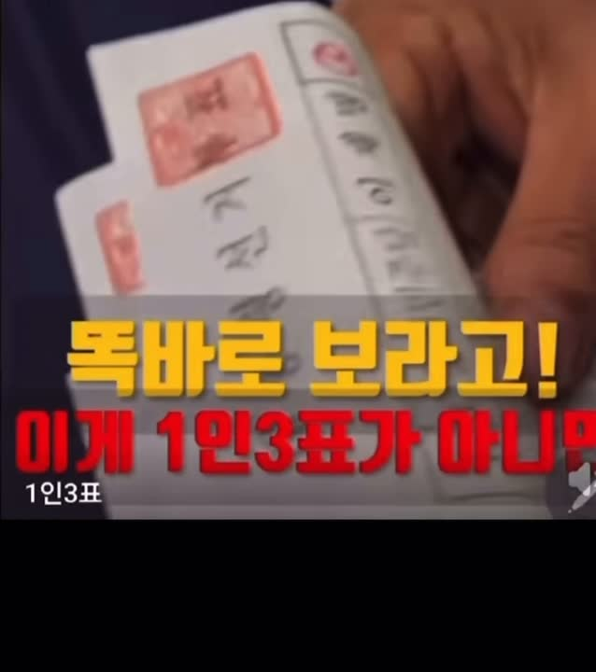
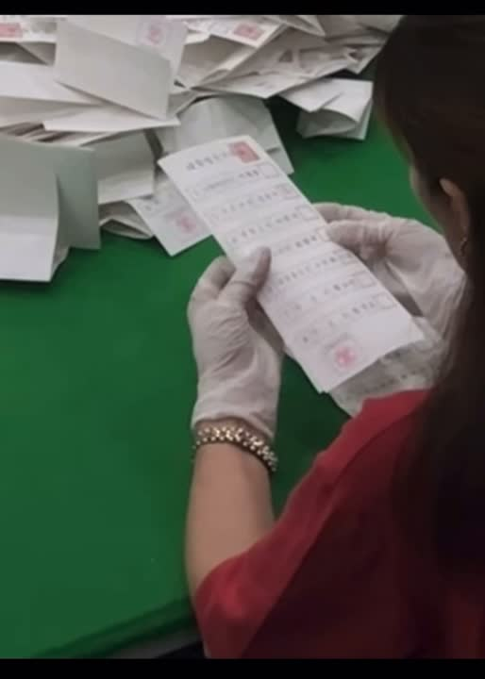



겹쳐진 투표용지
자료 제공 - 선거 개표 참관인 및 부정선거방지대
선거 투표함에서 겹쳐진 투표용지가 발견됐다는 제보는, 헌법과 공직선거법이 보장하는
‘1인 1표’의 원칙 및 투표 절차의 정확성과 신뢰성에 대한 중대한 의문을 제기할 수 있게 한다.
*슬라이드 쇼 후 클릭하면 영상을 볼 수 있습니다.
*슬라이드 쇼 후 클릭하면 영상을 볼 수 있습니다.

Slide 16
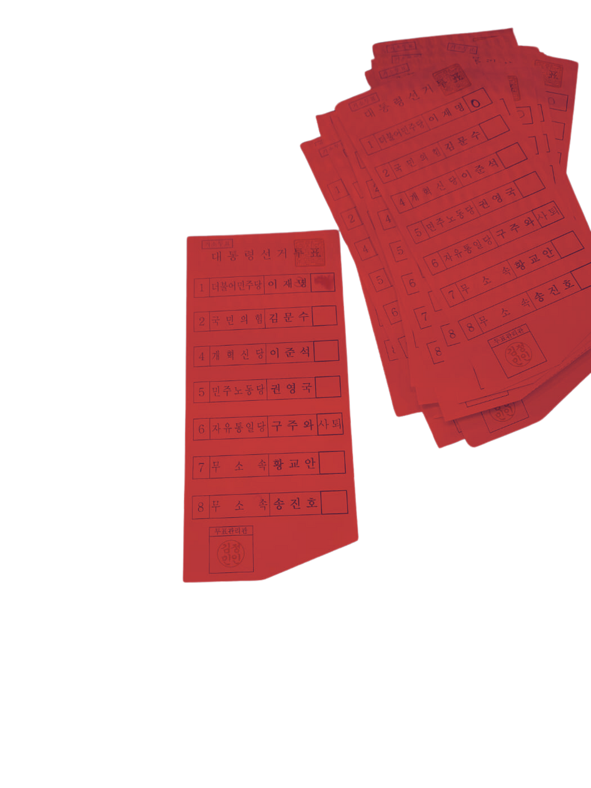
포스트잇 투표지
포스트잇처럼 앞뒤로 붙은 투표지가 개표 중 발견된다는 것은 부정 정황으로 보일 가능성이 있다.
  물리적 구조상 투표용지는 접착되어 있지 않음.
  정상 투표용지는 접착성이 없기 때문에 포스트잇처럼 붙는 일은 없음.
  투표용지 배부시 선관위 직원의 확인 후 1인 1투표지를 제공하기에 붙어 있는 투표지가 나올 수 없음.

Slide 17
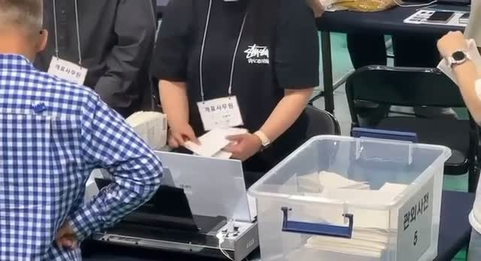
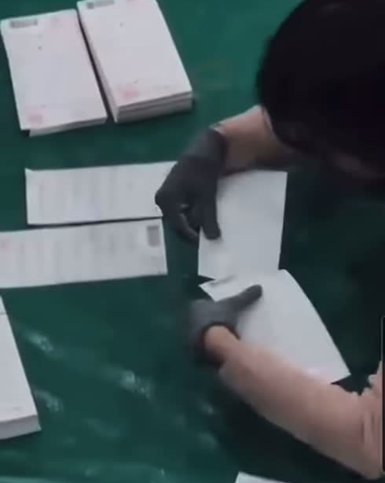
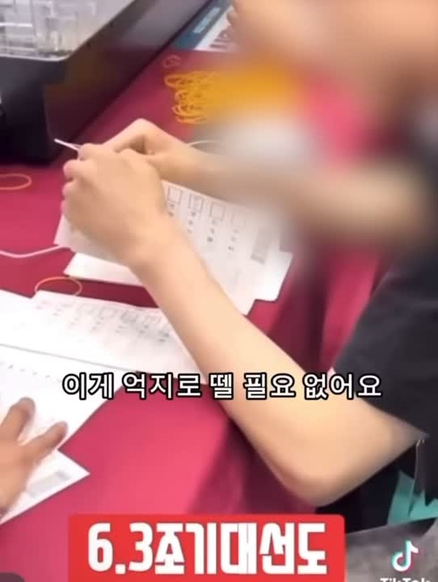
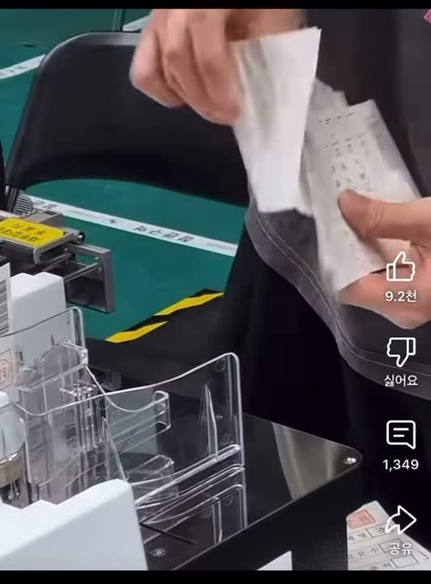

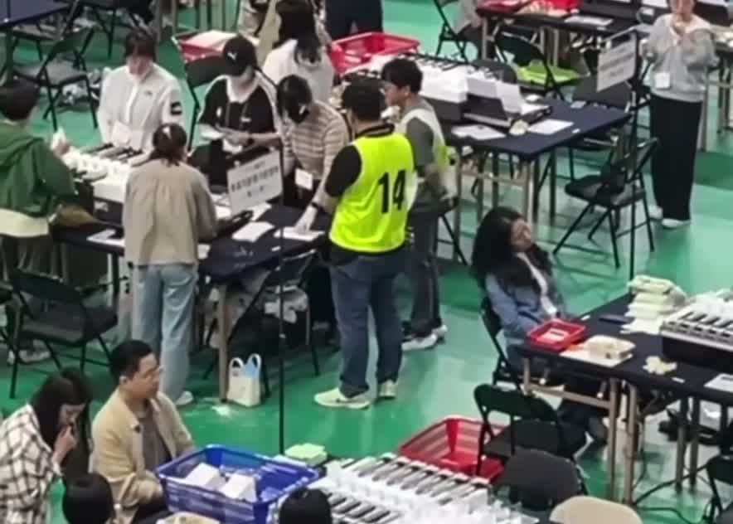
관련 자료
자료 제공 - 선거 개표 참관인 및 부정선거방지대
*슬라이드 쇼 후 클릭하면 영상을 볼 수 있습니다.
*슬라이드 쇼 후 클릭하면 영상을 볼 수 있습니다.
*슬라이드 쇼 후 클릭하면 영상을 볼 수 있습니다.

Slide 18
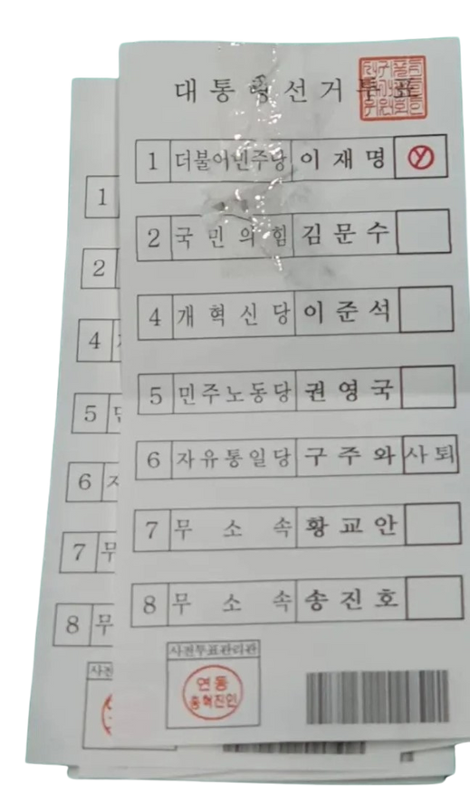
중국인 투표의혹과 투표소 내부 촬영
투표권 보유 여부가 확인되지 않은 중국인들의 한국 대선 투표 인증 동영상이 SNS를 통해 확산되었다.
해당 영상에는 투표소 내부 모습과 기표된 투표용지가 담겨 있었으며, 모두 공직선거법 위반 소지가 매우 높은 중대한 사안이다.
1. 중국인 투표 의혹
  법적 원칙
대한민국 대통령 선거는 오직 국민(국적자)만 투표 가능
의혹 발생 시 쟁점
  위조된 주민번호 사용 또는 명부 대리 등록,
선관위의 부실 검증
적용 법령
  공직선거법 제230조, 출입국관리법 위반
2. 투표소 내부 촬영
  법적 금지 조항
공직선거법 제166조: 투표소 내 촬영은 원칙적으로 금지
* 예외: 기자 등 사전 허가된 인원만 제한적으로 가능
문제 발생 시
  투표비밀 침해 및 유권자 위축
  고의적 촬영 및 유포는 선거무효소송 근거로 작용
3. 기표된 용지 업로드
  법적 금지 근거
공직선거법 제237조: 투표지 촬영 및 유포 금지
기표내용을 공개하면 선거 자유 침해 및 선동 가능성
주요 사례
  유튜버, SNS에서 기표지 인증샷 게시
→ 수사 착수 및 벌금형 부과 사례 다수

Slide 19
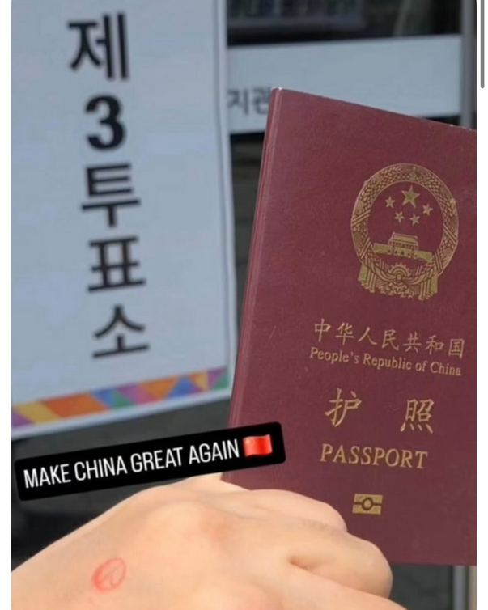
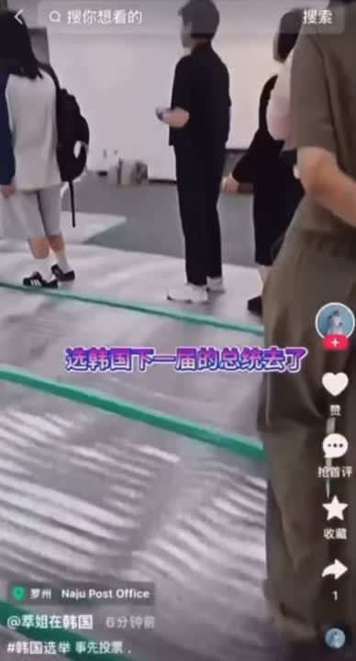
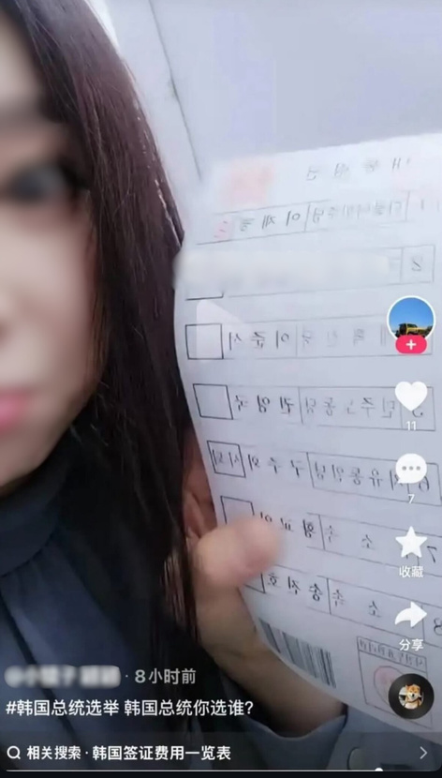
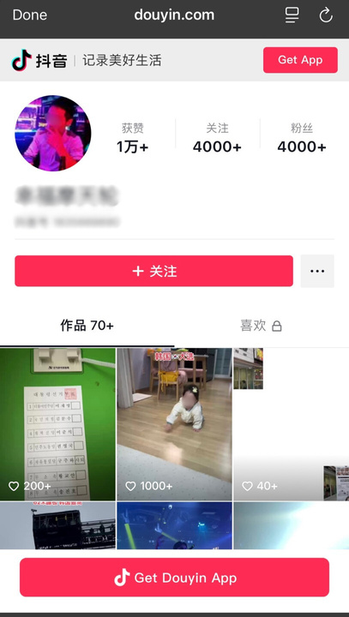
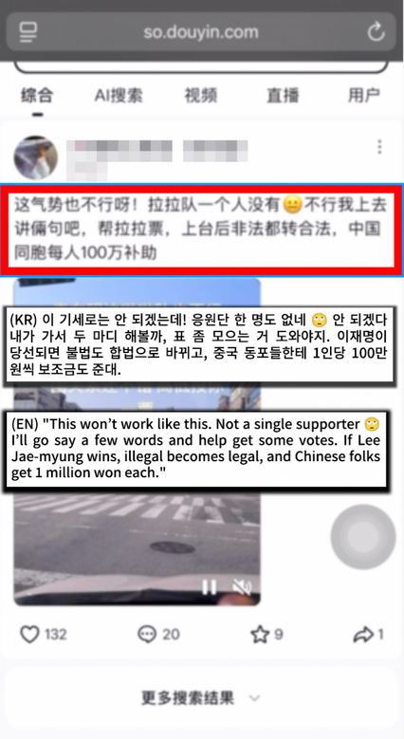
관련 자료
자료 제공 - 선거 개표 참관인 및 부정선거방지대
*슬라이드 쇼 후 클릭하면 영상을 볼 수 있습니다.
중국인들의 한국 대선투표 인증 릴레이가 SNS를 통해 확산되었다.
선관위는 이들 중 일부가 한국으로 귀화한, 투표권이 있는 중국인이라고 밝혔으나, 이들 전부가 투표권이 있는지 확인된 기사는 나오지 않았다.
특히 ‘더우인‘으로 알려진 SNS는 중국 외 외국인이 가입하기에는 제한이 많다고 알려졌다.

Slide 20

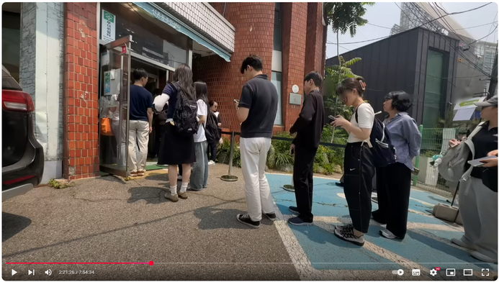
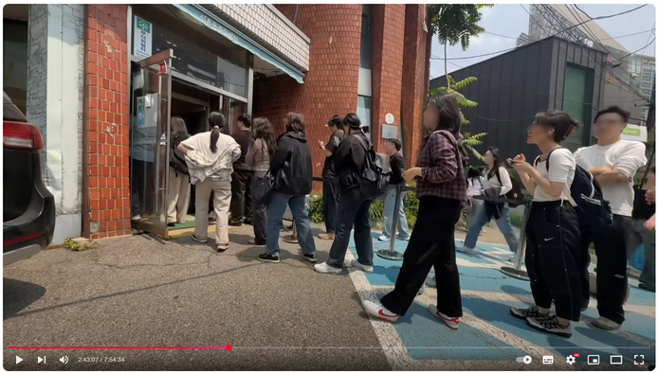


1인 반복 투표 의혹
제21대 대선 사전투표 기간 중, 신촌 투표소에서 동일인이 서로 다른
시간에 두 차례 투표를 위해 줄을 서 있는 모습이 카메라에 포착됐다.
출처 - 박준영TV
2:21:26
2:43:07
> 원본 영상 보기

Slide 21
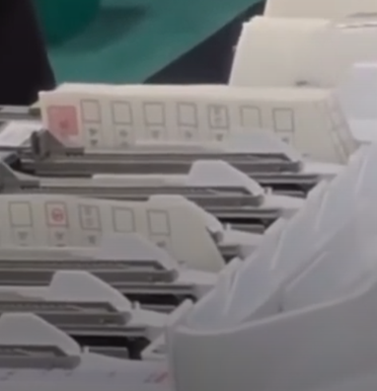
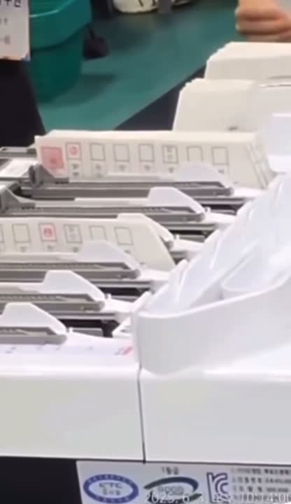


무기표 용지 이재명 후보 유효표로 분류
*슬라이드 쇼 후 클릭하면 영상을 볼 수 있습니다.
개표 당시 도장이 찍혀있지 않은 투표용지가
이재명 후보 유효표로 처리되는 장면

Slide 22
사전투표율과 본투표율의 격차
“가장 특이한 현상은 당일투표와 사전투표 간 극단적인 득표율 괴리이다.
이번 대선에서 전체 투표율은 79.4%, 사전투표율은 34.74%로 나타났다.
따라서 당일투표율은 44.66%로서 사전투표율에 비해 9.92% 많다.
제1후보(이재명)는 당일투표에서 37.96%를 득표하였으나, 사전투표에서는 63.72%를 득표했다.
제2후보(김문수)는 당일투표에서 53.00%를 득표한 반면, 사전투표에서는 26.44%를 기록했다.
전체 득표율은 제1후보 49.42%, 제2후보 41.15%로 집계되었다.
즉, 제2후보는 상대적으로 비중이 큰 당일투표에서 15% 이상 이겼지만,
사전투표에서 37% 이상 큰 격차로 져서, 결과적으로 8.27% 차이로 패배한 것으로 분석된다.
동일한 유권자 집단을 대상으로 불과 며칠 차이로 진행된 두 투표에서 양측 간 득표율 격차가
최대 27.28%p에 이르는 것은 통계적으로 거의 찾아보기 어려운 이례적 현상이다.”
- 국제선거감시단 (IEMT) 6.5 성명서 발췌

Slide 23
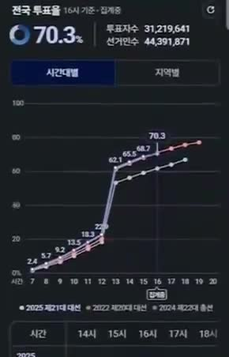
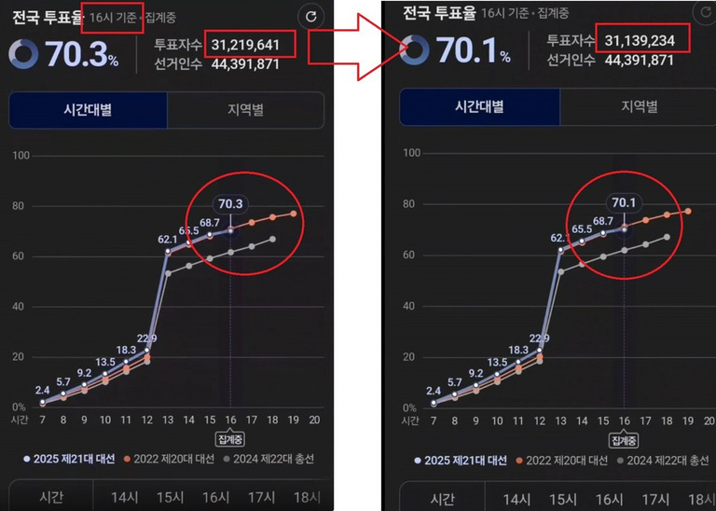
투표율 조작 의혹
자료 제공 - 부정선거방지대
실시간으로 지역별 투표율을 나타내는 통계에서 반복적으로 투표율과 투표자 수가 줄어드는 현상이 포착되었다. 이는 정상적인 시스템 운영에서는 일어날 수 없는 일이다.
*슬라이드 쇼 후 클릭하면 영상을 볼 수 있습니다.
* 본 문서는 언론 제보 및 시민들의 주장 및 제공자료에 근거하여 작성된 것으로, 특정 기관이나 개인을 비방할 의도는 전혀 없습니다.

